Slide 1
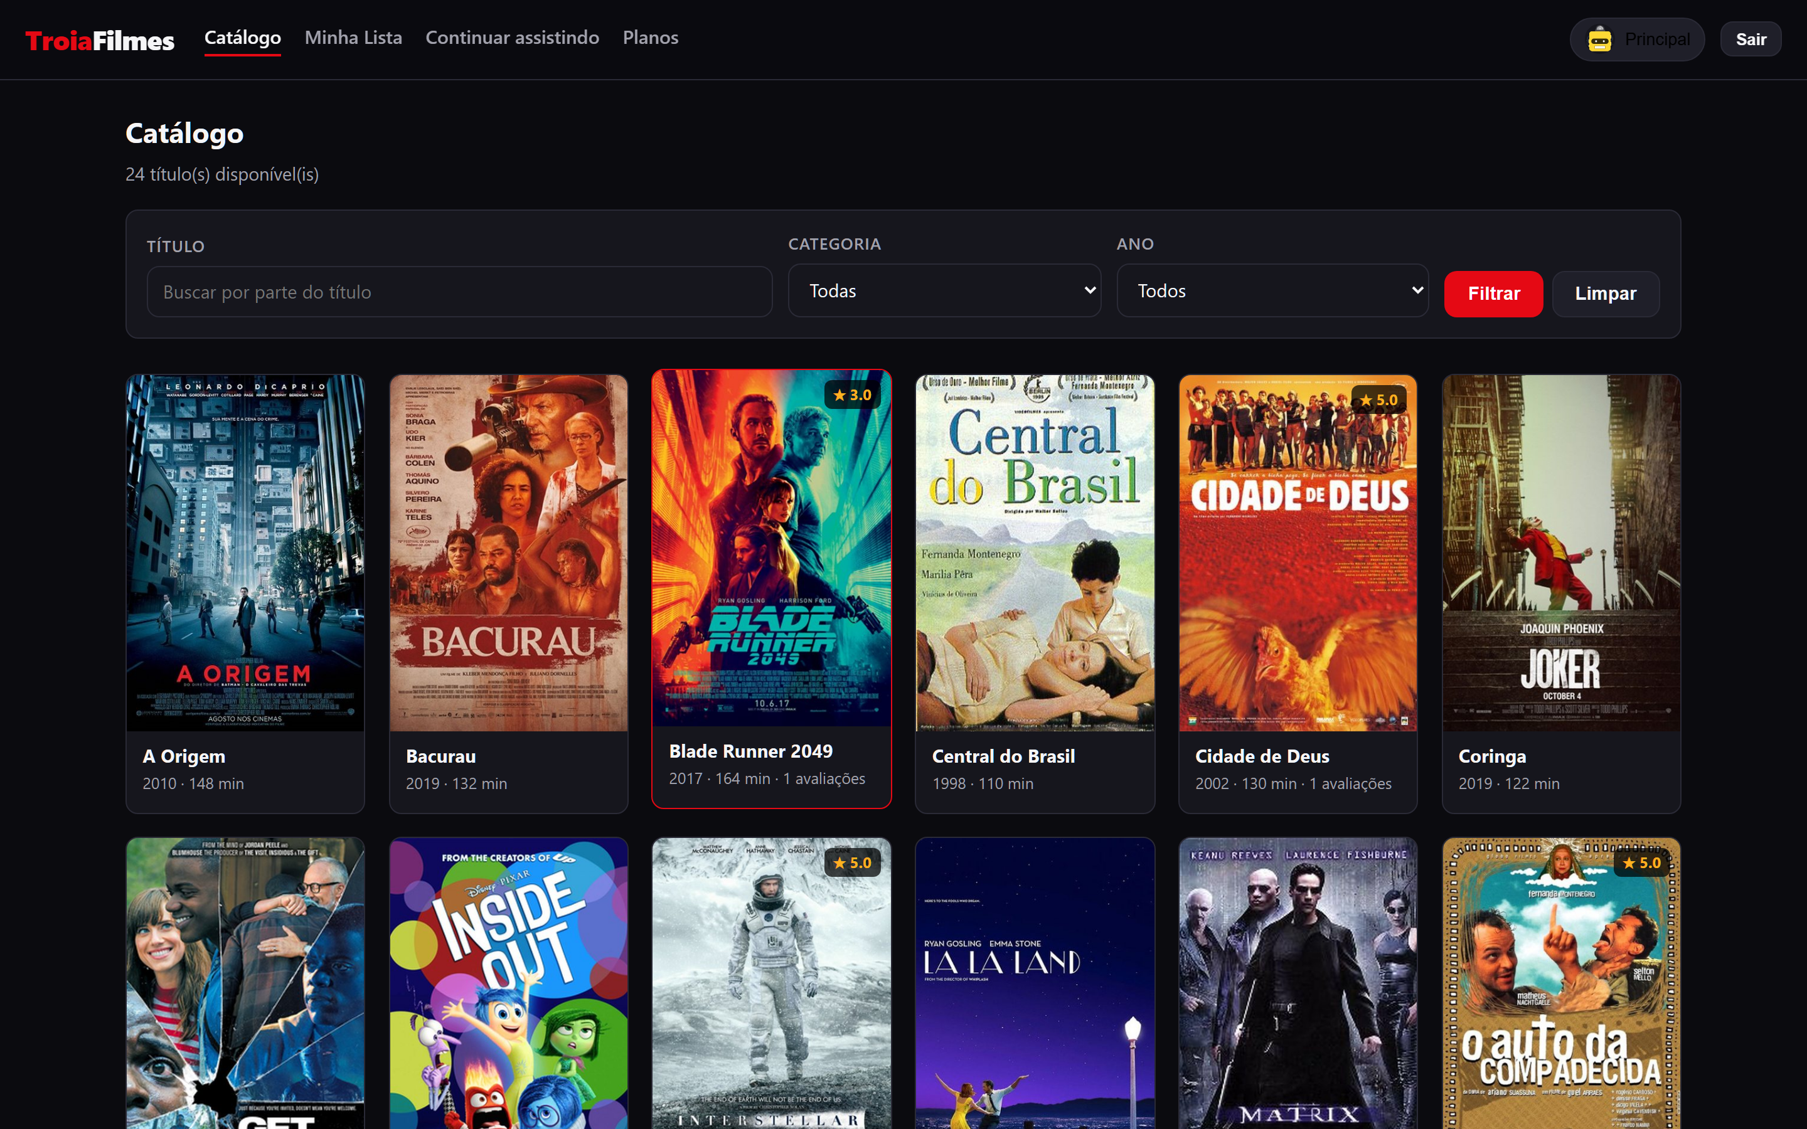
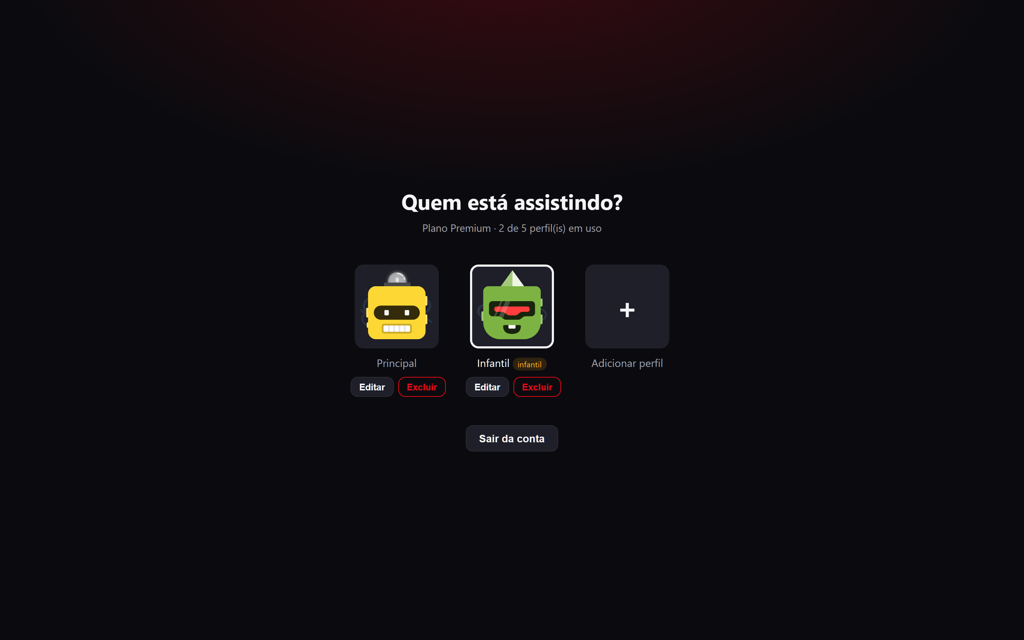
TroiaFilmes
Uma API REST de streaming, do modelo de domínio à interface
Estefani Ricardo de Souza · Gabrielle Coral
Ingridy Morona Rosa · Kauam Sant’ana
Desenvolvimento Backend com Spring · Prof. Matheus Leandro Ferreira · UNESC
Notes:
Abertura (30 s). Somos o grupo do TroiaFilmes. Construímos uma API REST de um serviço de streaming de filmes, com frontend próprio consumindo essa API. Nos próximos 12 minutos vamos mostrar o domínio, a arquitetura em camadas, a segurança com JWT e a API funcionando ao vivo.

Slide 2
O sistema
Um catálogo de filmes no modelo dos serviços de streaming
1
Conta
2
Perfil
3
Catálogo
Quem assina, escolhe um plano e paga. É o titular.
Quem de fato assiste, avalia e tem histórico. Vários por conta.
Filmes e categorias, curados pela administração.
Por que esse recorte importa
A separação entre conta e perfil não é enfeite: é dela que nascem as regras mais interessantes do trabalho. O plano contratado limita quantos perfis a conta pode ter, e perfil, histórico e avaliações são dados pessoais — privados inclusive para o administrador, que manda no catálogo mas não na conta de ninguém.
Notes:
Contexto (1 min). O domínio foi escolhido porque produz naturalmente os dois tipos de relacionamento exigidos e regras que vão além do CRUD. O ponto alto é a separação conta x perfil: uma assinatura, várias pessoas.

Slide 3
O que foi construído
Números do projeto entregue
9
49
18
115
entidades de domínio
endpoints REST
regras de negócio
verificações automatizadas
Backend
Spring Boot 3.5 · Spring Data JPA · Spring Security · JWT · Lombok
Banco
PostgreSQL 17 com schema versionado por Flyway (V1 a V5)
Frontend
React 19 + Vite, consumindo exclusivamente a API pública
Infra
Docker Compose para o banco · Maven Wrapper para o build
Notes:
Números (30 s). 115 verificações = 54 testes automatizados que rodam sem banco (Mockito e WebMvcTest) mais 61 verificações de integração contra a API no ar. Toda a stack pedida no enunciado está aqui.

Slide 4
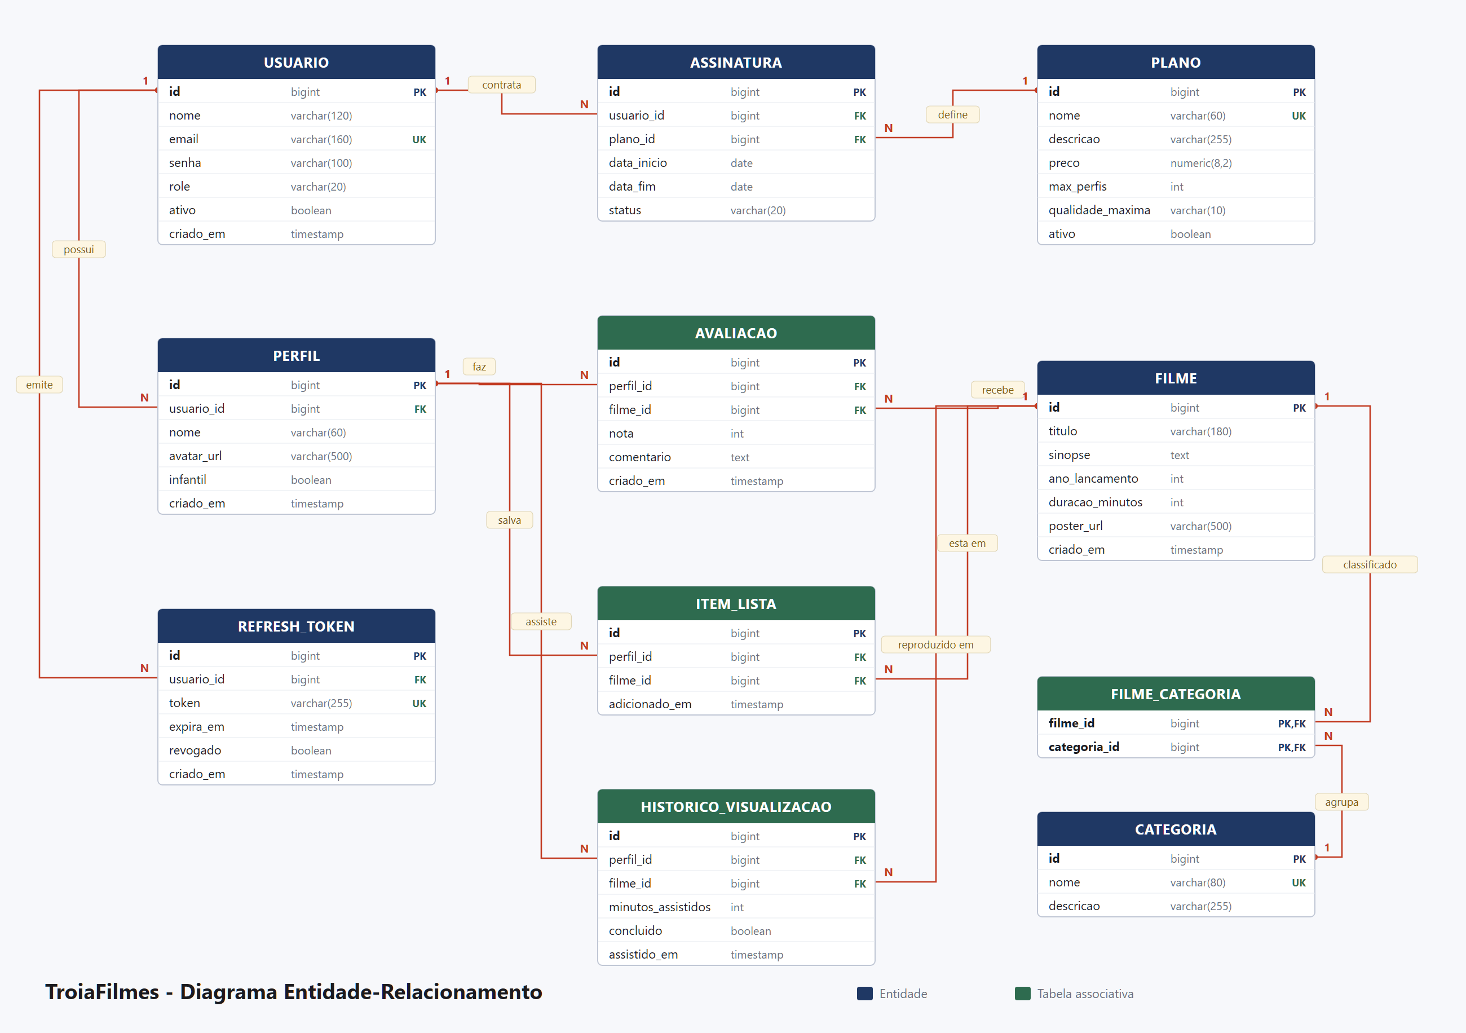
Modelo de domínio
9 tabelas de domínio · relacionamentos 1:N e N:N · schema versionado com Flyway
Notes:
DER (1 min). Nove tabelas de domínio. Em azul as entidades, em verde as associativas. Todos os nove relacionamentos 1:N estão aqui, mais os dois N:N. O schema inteiro é criado pelo Flyway, então qualquer pessoa reproduz o banco do zero com um comando.

Slide 5
Dois N:N, duas soluções
A escolha entre tabela de junção e entidade associativa não é estilo — é consequência
Filme ↔ Categoria
Perfil ↔ Filme (Minha Lista)
Tabela de junção pura
Entidade associativa
@ManyToMany
@JoinTable(name = "filme_categoria")
@Entity
class ItemLista { ... adicionadoEm }
O vínculo só diz que o filme pertence à categoria. Não carrega informação própria, então uma tabela de junção basta.
O vínculo precisa guardar QUANDO o filme entrou na lista. A partir do momento em que a associação ganha atributo, ela vira entidade.
É o ponto de modelagem que a equipe mais gostaria de defender na arguição.
Notes:
N:N (1 min). Esse é o slide para defender a modelagem. Muita gente resolve todo N:N com @ManyToMany. Nós mostramos os dois casos no mesmo sistema: enquanto a associação for só uma ligação, junção pura resolve; quando ela ganha atributo, precisa virar entidade.

Slide 6
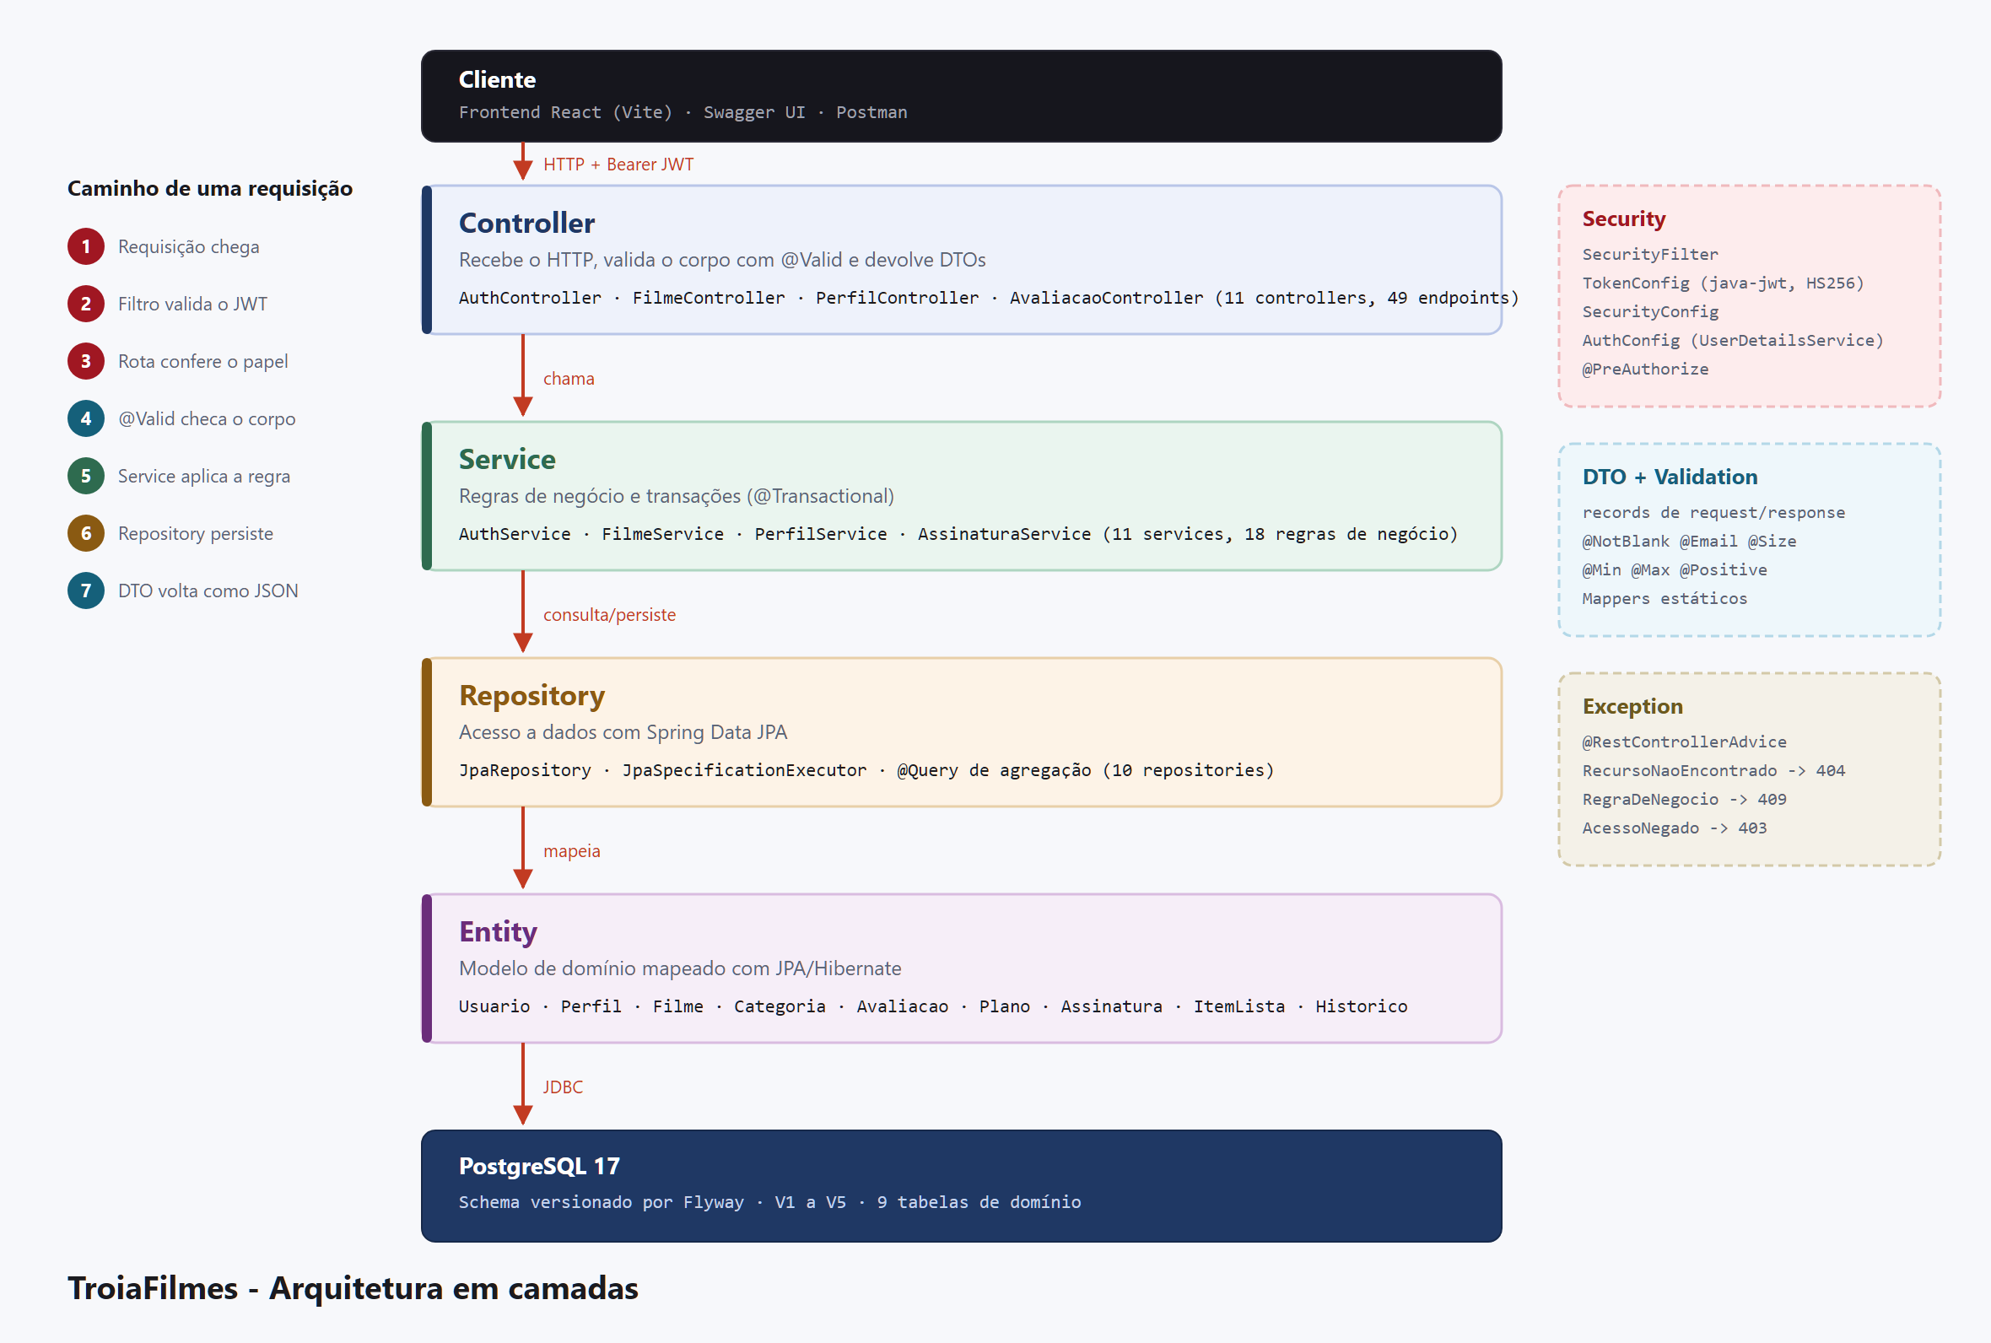
Arquitetura em camadas
Cada camada com uma responsabilidade, e o que ela deliberadamente não faz
Notes:
Arquitetura (1 min). Controller recebe HTTP e valida; não tem regra de negócio. Service tem a regra e a transação; não conhece HTTP. Repository só persiste. Entity é o domínio e nunca sai na API. Segurança, DTO/Validation e o ExceptionHandler são transversais.

Slide 7
Segurança em duas camadas
Autenticar é saber quem é. Autorizar é decidir o que essa pessoa alcança — e isso tem dois níveis
PAPEL
POSSE
Quais rotas você alcança
Quais registros você toca
SecurityConfig + @PreAuthorize
PerfilService.buscarComPosse()
ADMIN administra catálogo, planos e contas
USER consulta o catálogo e gerencia o que é dele
Perfil, histórico e avaliações são dados pessoais
Vale inclusive para o ADMIN — e o teste prova
O administrador manda no catálogo, não na conta de ninguém
Um ADMIN consegue excluir um filme do catálogo, mas recebe 403 ao tentar ler o histórico de outro assinante. É uma decisão de projeto, não um efeito colateral — e há teste automatizado garantindo que continue assim.
Notes:
Segurança (1,5 min). Este é o slide do critério de 1,5 ponto. Dois níveis: papel define rota, posse define registro. E o detalhe que diferencia: a posse vale inclusive para o ADMIN, porque histórico e avaliação são dados pessoais.

Slide 8
Upload: não acredite no que o cliente diz
Receber arquivo é a porta mais exposta de uma aplicação web. Tudo que vem do cliente é palpite, não prova
NOME
FORMATO
TAMANHO
Não chega ao disco
Vem dos bytes
Conferido duas vezes
UUID + extensão detectada
FF D8 FF 89 50 4E 47
multipart + service
O nome enviado é descartado. Um "../../application.yml" não tem como escapar da pasta, porque nunca é usado.
Content-Type e extensão são escolhidos por quem envia. Lemos a assinatura do arquivo: texto renomeado para .jpg leva 400.
O container corta em 2 MB e o service confere de novo — para o caso de alguém afrouxar o limite sem lembrar deste ponto.
E as imagens são públicas de propósito
A tag <img> do navegador não envia o cabeçalho Authorization — um pôster protegido por JWT simplesmente não carregaria. São imagens de catálogo, sem nada pessoal. Enviar continua restrito a ADMIN.
Notes:
Upload (30 s). É o ponto onde a maioria dos projetos erra. A pergunta que o professor pode fazer é "e se eu mandar um arquivo malicioso?". Três respostas: o nome nunca toca o disco, o formato é lido dos bytes iniciais e não do que o cliente declarou, e o tamanho é barrado em duas camadas. Tem teste automatizado para cada uma dessas três coisas. Se sobrar tempo, mostre ao vivo: renomeie um .txt para .jpg e tente enviar.

Slide 9
Por que dois tokens
Um JWT assinado vale até expirar. Não existe como cancelá-lo antes disso
Access token
Refresh token
JWT HS256 (java-jwt) · autocontido · 1 hora
Valor opaco · persistido em banco · 7 dias
Carrega e-mail, usuarioId e role. A cada requisição o filtro confere a assinatura e a conta: desativada, perde o acesso na hora.
Não é JWT de propósito: persistindo o token, o logout consegue revogá-lo de verdade. E ele é rotacionado a cada uso.
Rotação
Ao ser usado em /api/auth/refresh, o token é revogado e um novo é emitido. Assim, um refresh token capturado não continua valendo depois do uso legítimo — e a verificação automatizada confere exatamente isso: usar o mesmo token duas vezes devolve 401.
Notes:
Tokens (1 min). A pergunta que o professor pode fazer: por que não usar JWT no refresh também? Resposta: porque JWT não é revogável. Persistindo, o logout encerra a sessão de verdade.

Slide 10
Regras de negócio, não CRUD
O que o sistema recusa é tão importante quanto o que ele aceita
409
409
403
Avaliação única
Limite do plano
Posse do recurso
Um perfil avalia cada filme uma só vez
Perfis limitados pelo maxPerfis da assinatura
Só o dono acessa perfil, lista e histórico
409
—
—
Categoria em uso
Nota por agregação
Conclusão aos 90%
Não se exclui categoria que classifica filmes
Média calculada por query, nunca em coluna
Filme vira "assistido" ao atingir 90% da duração
Notes:
Regras (30 s). São 18 no total; estas seis são as mais representativas. Repare que cada uma tem um código HTTP definido — 409 para conflito de regra, 403 para posse. Isso sai do GlobalExceptionHandler, sempre no mesmo formato.

Slide 11
Como sabemos que funciona
Testes que rodam sem infraestrutura, e verificação contra a API no ar
54
61
61
testes automatizados
verificações de integração
requisições no Postman
Mockito e @WebMvcTest. Sem banco, sem Docker: rodam em qualquer máquina com ./mvnw test
Script que exercita a API rodando, incluindo todos os casos de erro das regras
Coleção pronta para a demonstração, com os tokens guardados automaticamente entre as chamadas
Um bug real que a verificação pegou
Trocar de plano falhava com 409. Como o id é IDENTITY, o Hibernate executava o INSERT da nova assinatura antes de descarregar o UPDATE que cancelava a anterior — e o índice único parcial barrava as duas ATIVA. Resolvido com saveAndFlush.
Notes:
Qualidade (30 s). Vale contar o bug do saveAndFlush: mostra que a verificação não é decorativa, pegou um problema de ordem de flush do Hibernate que passaria despercebido em teste com mock.

Slide 12
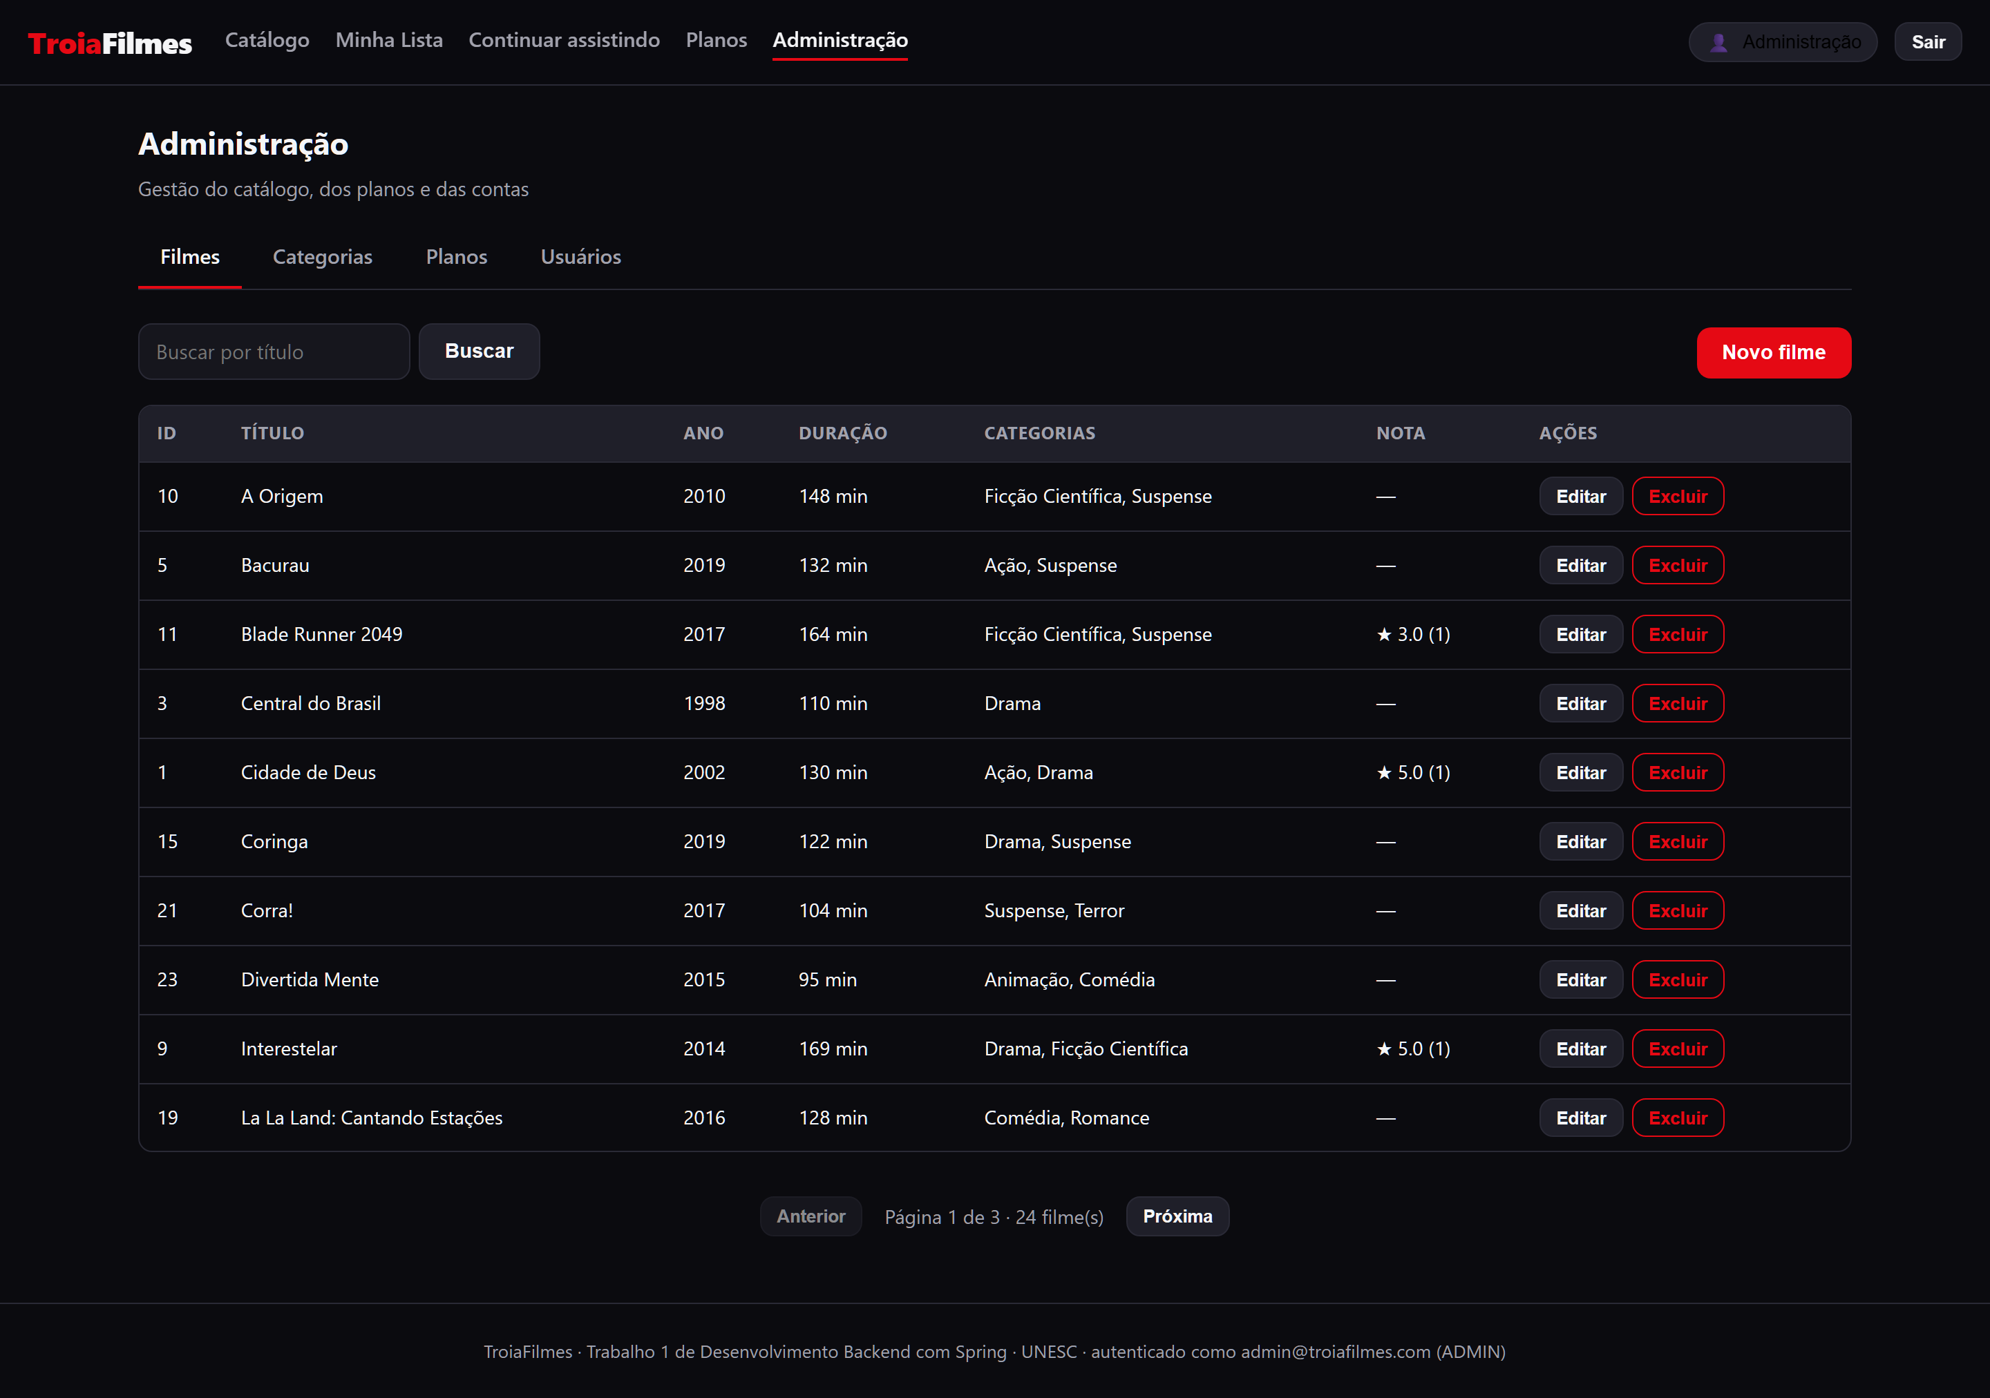
Demonstração ao vivo
Roteiro do que vamos mostrar agora
1
Login e papéis
Entrar como USER e como ADMIN: o menu muda conforme o papel.
2
Catálogo e filtros
Busca por título, categoria e ano, com nota média agregada.
3
Regra na prática
Avaliar um filme e tentar de novo: 409 explicando o motivo.
4
Posse do recurso
Token de ADMIN lendo o perfil do assinante: 403.
5
Swagger
Percorrer a documentação e autenticar pela própria interface.
Notes:
Demo (3 a 4 min). Este é o coração da apresentação. Seguir o roteiro na ordem. Ter o Swagger já aberto em outra aba e o Postman como plano B se a internet cair.

Slide 13
Divisão da equipe
Cada integrante dono de ao menos uma entidade principal, com CRUD e lógica de negócio
Kauam Sant’ana
Estefani Ricardo de Souza
Usuário · Plano · Assinatura
Filme · Categoria
Autenticação e autorização com JWT, Spring Security, tratamento centralizado de exceções e migrations do Flyway.
Catálogo, busca paginada com Specification, relacionamento N:N e agregação da nota média.
Gabrielle Coral
Ingridy Morona Rosa
Perfil · Item de Lista
Avaliação · Histórico
Checagem de posse, limite de perfis derivado do plano e a funcionalidade Minha Lista.
Avaliação única por perfil, cálculo de progresso e a prateleira Continuar assistindo.
Notes:
Equipe (30 s). Cada pessoa apresenta a própria parte em uma frase. Todos contribuíram no repositório.

Slide 14
TroiaFilmes
O que queremos que fique
1
As camadas não são decoração: cada uma tem um limite claro do que não faz
2
Autorização em dois níveis — papel define rota, posse define registro
3
As regras de negócio estão no service e no banco, não espalhadas no controller
4
Tudo é reproduzível: um comando sobe o banco, outro sobe a aplicação
Obrigado. Perguntas?
Notes:
Encerramento (30 s). Fechar com os quatro pontos e abrir para perguntas. Perguntas prováveis: por que não MapStruct, por que refresh token em banco, como evitaram N+1 na listagem.

